Slide 1
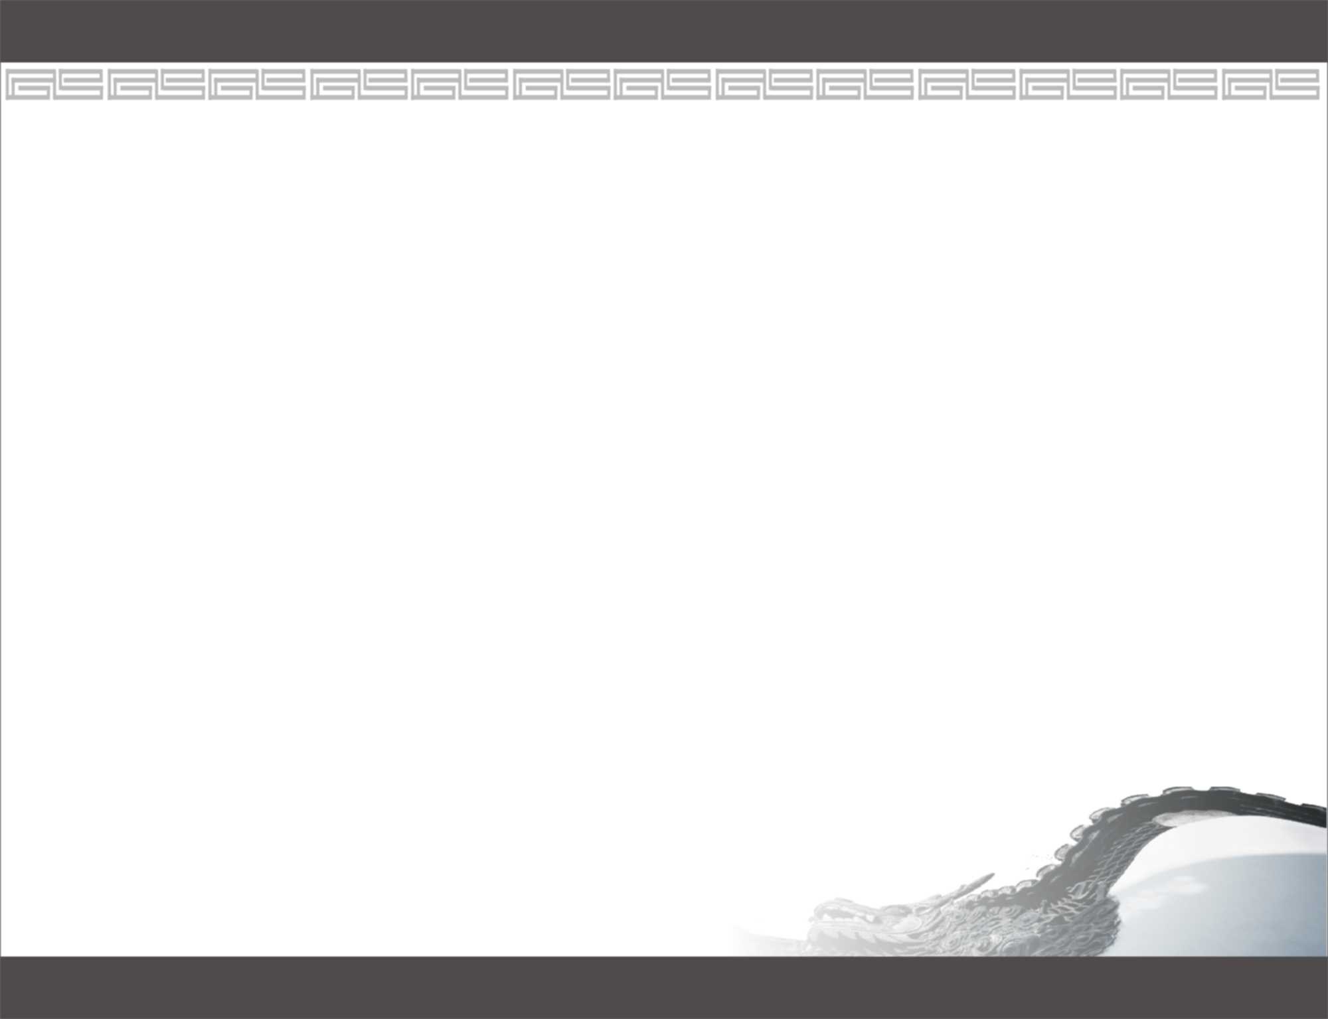
《人力车夫》
两个轮子\承载着全家的嘱托\车夫的背，压得微驼。
风里来，雨里去\一次次颠簸之后\熟记了城里的每一个坎坷。
夏天的汗滴\已凝结成严冬的寒霜\染得两鬓\一片斑白。
轮子始终在缓慢的旋转\终点又成了起点\怎么也量不尽眼前的路。
但车夫喜欢这样\有路就意味着——有了生活的希望！
生活有时也很简单：
一口干涩的馒头\一瓶浑浊的冷茶\一抔干燥的黄土
就能给自己的灵魂\带来永久的宁静。

Slide 2
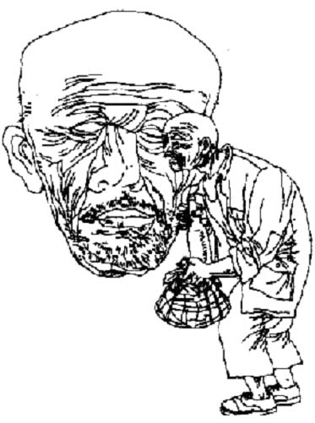
老 王
杨 绛

Slide 3
活动一 认识老王
请学生默读全文，作者向我们介绍了老王的哪些情况？完成表格。

Slide 4
个人基本情况表
姓 名
职 业
家庭成员
外貌特征
家庭住址
小结：他靠着活命的只是一辆破旧的三轮车。

Slide 5
请用“只有……，没有……”写一组排比的句子，表现老王的生活状态
老王生活之——苦

Slide 6
善
老王心地之——

Slide 7
作者主要选取了老王的哪些事情来表现他的善？用尽可能简洁、精炼的语言概括。

Slide 8
送冰
渐
进
反
复
式
善
老王心地之——
送钱先生
送香油、鸡蛋

Slide 9
活动二 品味情感
“那是一个幸运的人对一个不幸者的愧怍。 ”品读全文，谈谈你的理解。
示例：我认为 ，
理由是 。

Slide 10
过了十多天，我碰见老王同院的老李。我问：“老王怎么了？好些没有？”
“早埋了。”
“呀，他什么时候……”
“什么时候死的？就是到您那儿的第二天。”
他还讲老王身上缠了多少尺全新的白布——因为老王是回民，埋在什么沟里。我也不懂，没多问。

Slide 11
感情的不对等
地位的不平等

Slide 12
“文化大革命”时期，是一个荒唐动乱的年代。当时有很多高级知识分子受到了残酷迫害，钱钟书、杨绛夫妇此时也被打为“反动学术权威”，戴高帽，挂木板，受批斗，剃成阴阳头，被驱到大街上游行，最后被发配去扫厕所……经受了漫长的苦痛折磨。

Slide 13
我们草草吃过晚饭，就像小学生做手工那样，认真制作自己的牌子……做好了牌子，工楷写上自己的一款款罪名，然后穿上绳子，各自挂在胸前……有一天大雨骤冷，忽有不知何处闯来的红卫兵，把各所“揪出来”的人都召到大席棚里，押上台去“示众”。还给我们都带上报纸做成的尖顶高帽。在群众愤怒的呵骂声中，我方知我们这一大群“示众”的都是“牛鬼蛇神”。我偷眼看见同伙帽子上都标着名目，如“黑帮”、“国民党特务”、“苏修特务”、“反动学术权威”、“资产阶级学术权威”等等。
一位中年干部不知从哪里找来一块污水浸霉发黑的木板，络上绳子，叫我挂在颈上，木板是滑腻腻的，挂在脖子上很沉，我戴着高帽，举着铜锣，给群众押着先到稠人广众的食堂去绕一周，然后又在院内各条大道上“游街”。他们命我走几步就打两下锣，叫一声“我是资产阶级知识分子！”背后还跟着七长八短一队戴高帽子的“牛鬼蛇神”……
──杨绛回顾文革岁月

Slide 14
那是一个幸运的人对一个不幸者的愧怍。

Slide 15
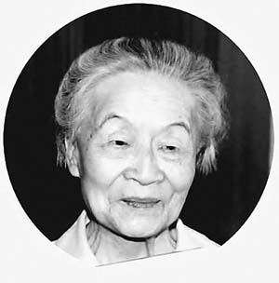
在我们的社会，文学创作毋需鼓吹嚣张、毋需宣张残忍、毋需吹捧权势，而要同情弱者、关注底层、表达人性的善良与关爱。
—— 杨绛

Slide 16
作业布置
仿句：爱心是一纸愧怍的怀念，使我们领悟到反思的良善。
爱心是________________＿＿＿＿＿＿＿＿＿
爱心是____________________________＿＿＿

